Slide 1

®
HOP_TECH Soluções em Lúpulo Ltda.
Your hope is our hop!
Bem-vindo(a) à nossa empresa de tecnologia para plantações de lúpulo, onde a luz é a chave para o sucesso!

Slide 2







Quem somos?
"Na nossa empresa de tecnologia, acreditamos que a chave para o sucesso no cultivo de lúpulo é iluminar o caminho da produtividade, com sensores de luz que trazem insights precisos e em tempo real para os produtores."
"Nosso compromisso é fornecer soluções tecnológicas de alta qualidade para a indústria de cultivo de lúpulo, com transparência, inovação e excelência no atendimento ao cliente."
Nossa Equipe: Abraão Marcos, Arthur, Bruna Laysa, Carlos Benecke, Gabriel Namur, Jonas, Luccas Bueno.

Slide 3

Nosso segmento e desafios
→ Monitoramento em tempo real para plantações de lúpulo, utilizando sensores de luz e permitindo que os clientes tenham acesso remoto aos dados coletados para tomar decisões informadas e maximizar sua produção.
A indústria de cerveja tem crescido significativamente nos últimos anos, impulsionando a produção de lúpulo, um ingrediente essencial na fabricação da bebida.
O sucesso do cultivo do lúpulo depende de uma série de fatores, incluindo a quantidade e qualidade de luz que as plantas recebem.
NOSSO DESAFIO? Contribuir na melhora da eficiência produtiva em até 200% (duzentos porcento).

Slide 4




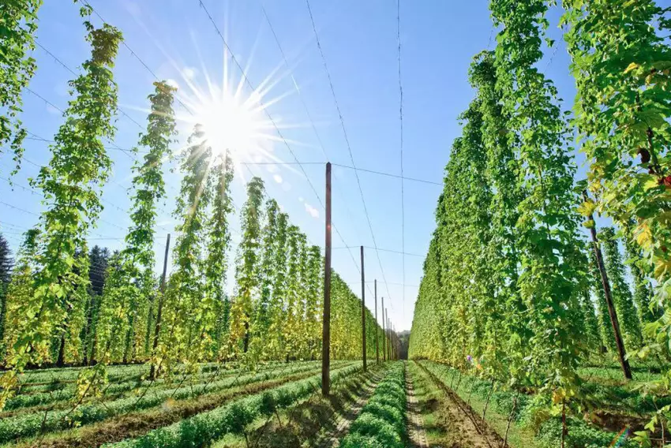
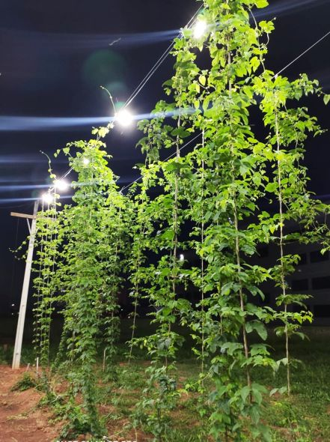
NOSSO ESQUEMA DE SOLUÇÃO!
Tomada de decisão pelo cliente
Plantio de Luz Natural
Plantio de Luz Artificial

Slide 5
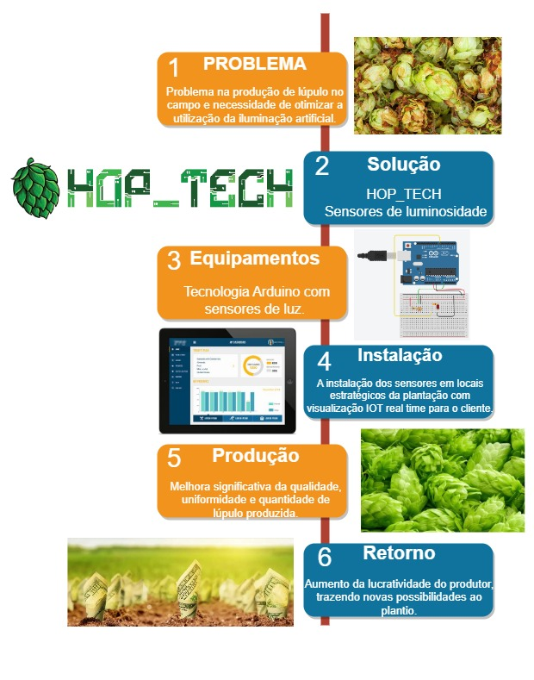
NOSSA SOLUÇÃO PASSO A PASSO!

Slide 6

CONHEÇA AGORA NOSSA FERRAMENTA DE GESTÃO DE NEGÓCIOS!

Slide 7

AGORA FIQUE COM NOSSO PROTÓTIPO DE SITE!

Slide 8
CONHEÇA NOSSO EXCLUSIVO SIMULADOR FINANCEIRO!

Slide 9

CONHEÇA MAIS SOBRE NOSSO BANCO DE DADOS EXCLUSIVO!

Slide 10

NOSSAS PROSPECÇÕES...

Slide 11
Agradecemos por nos conhecerem e esperamos poder contribuir para o sucesso das suas culturas com nossas soluções inovadoras! #SEJAUMHOPPER!
OBRIGADO!
(11) 2513-8888
hoptech@solucoes.com
www.hoptech.com

